Slide 1

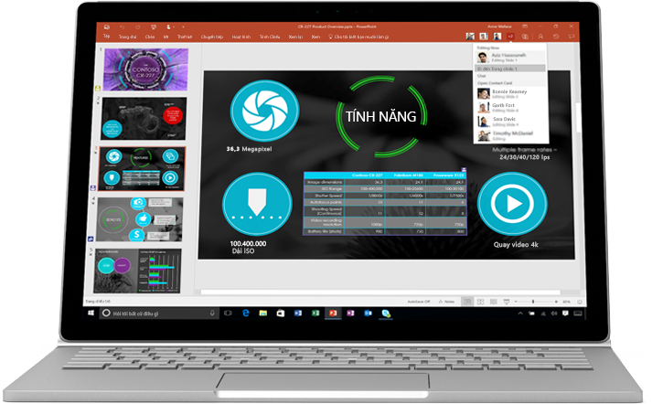
Nhập môn CNTT-TT Bài tập lớn/Báo cáo
TÌM HIỂU …….
Sinh viên: ………………………………
Lớp: ……………………………………..
Giáo viên hướng dẫn: …………………
Notes:
GVHS: Giáo viên hướng dẫn

Slide 2
Đặt vấn đề

Slide 3
Tìm hiểu và phân tích

Slide 4
Kết luận

